Slide 1
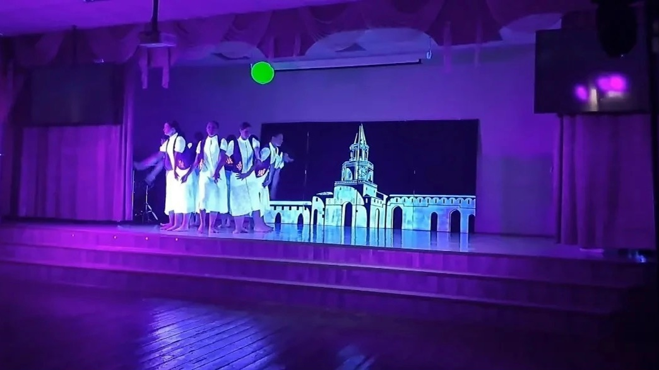
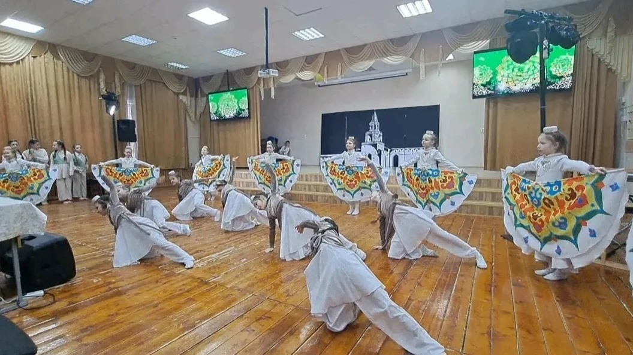
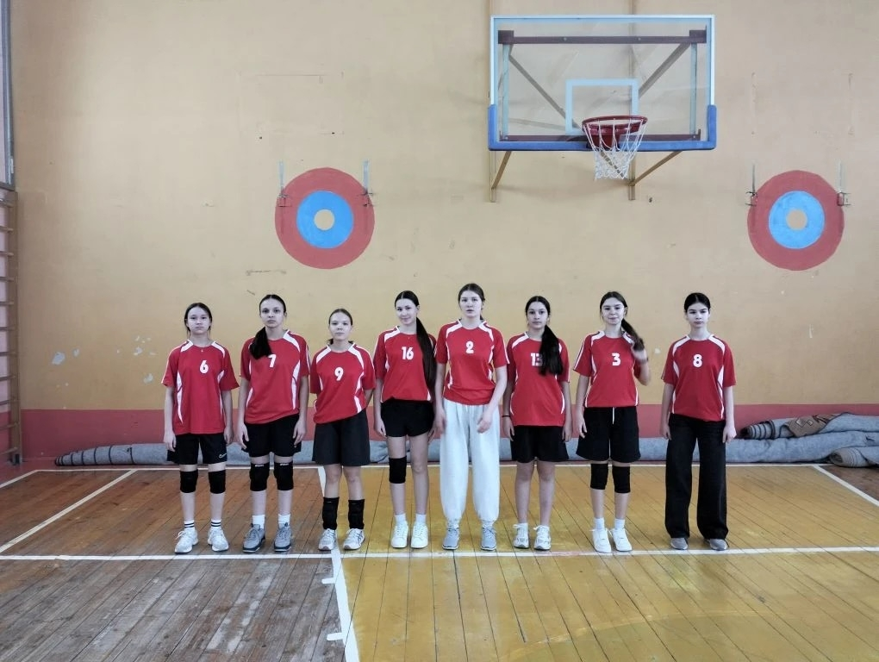
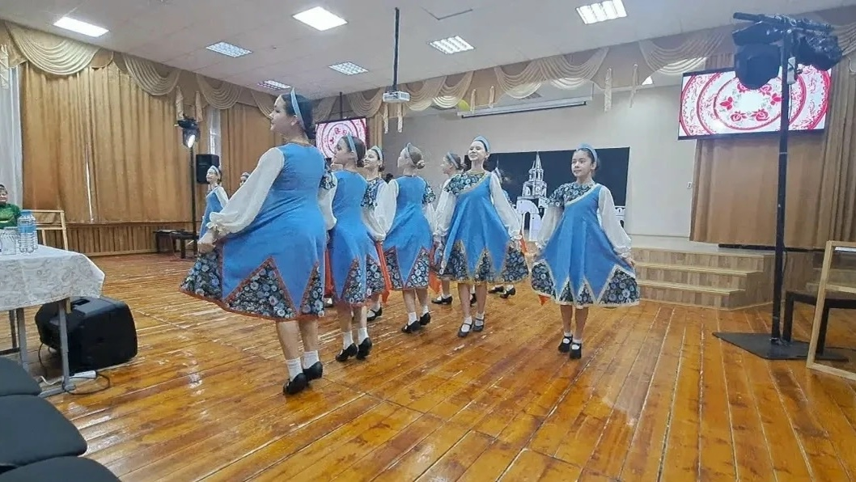
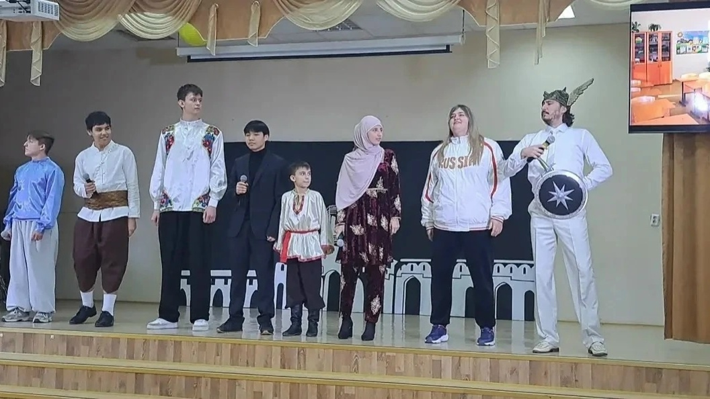
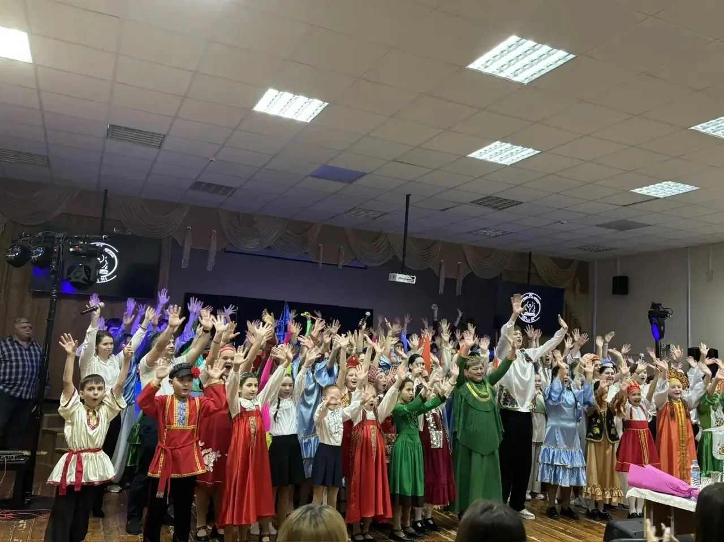
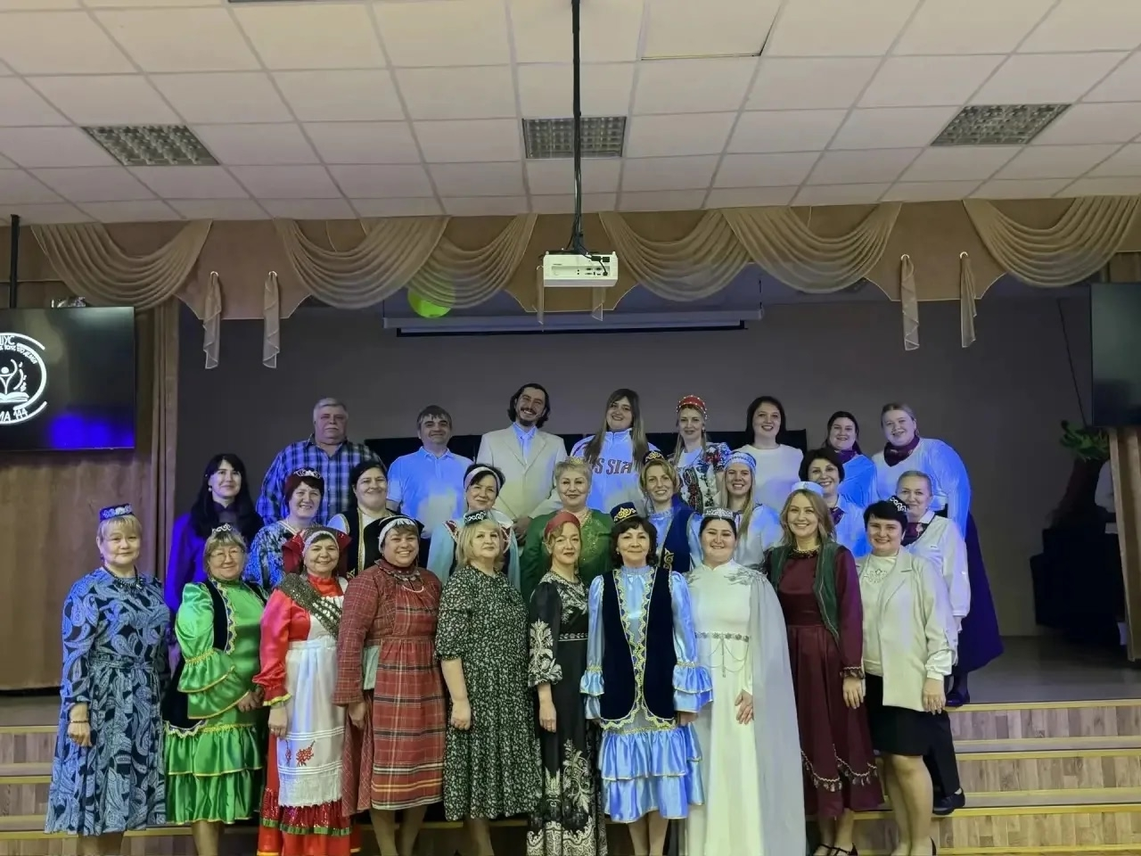
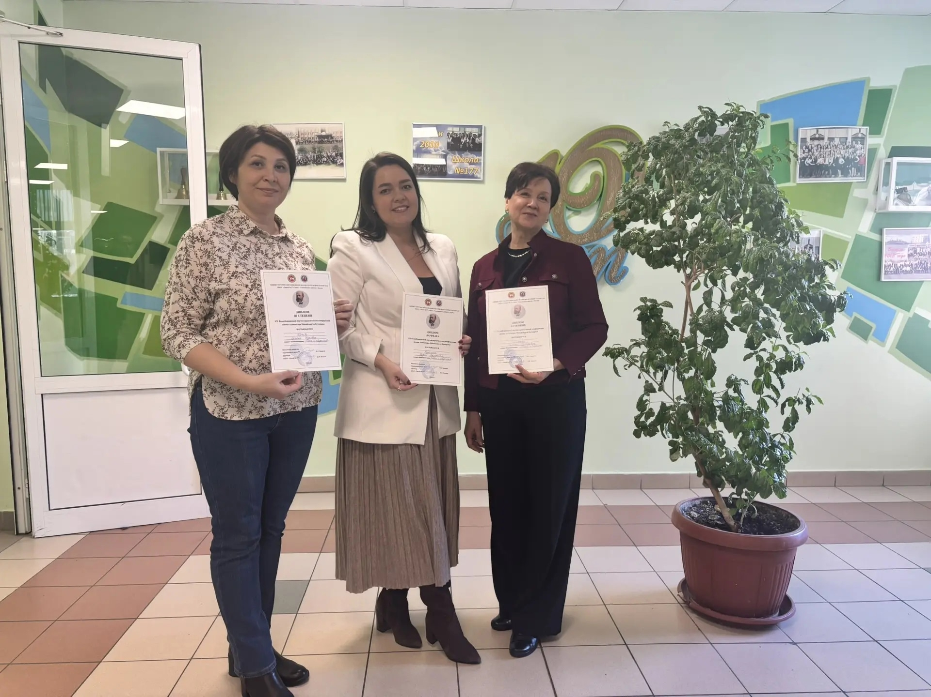
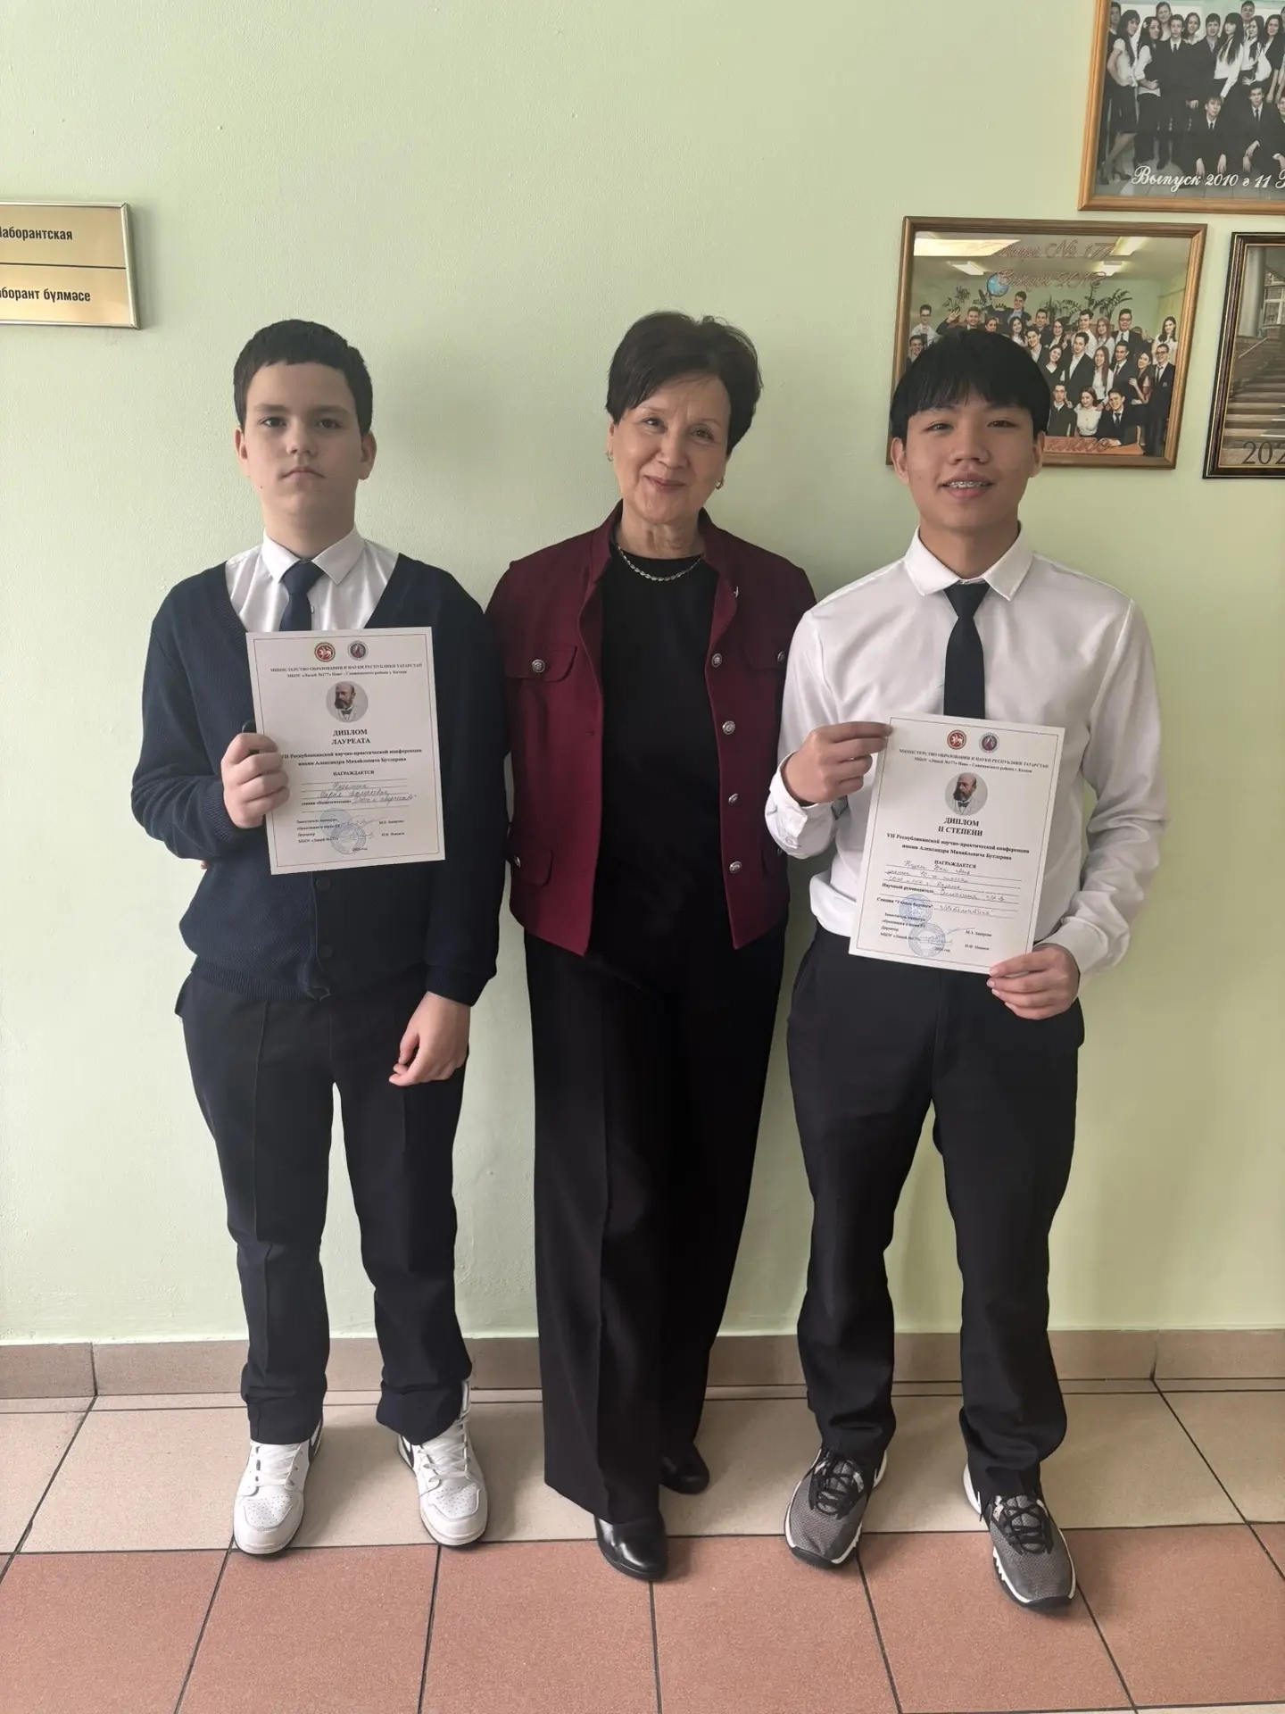
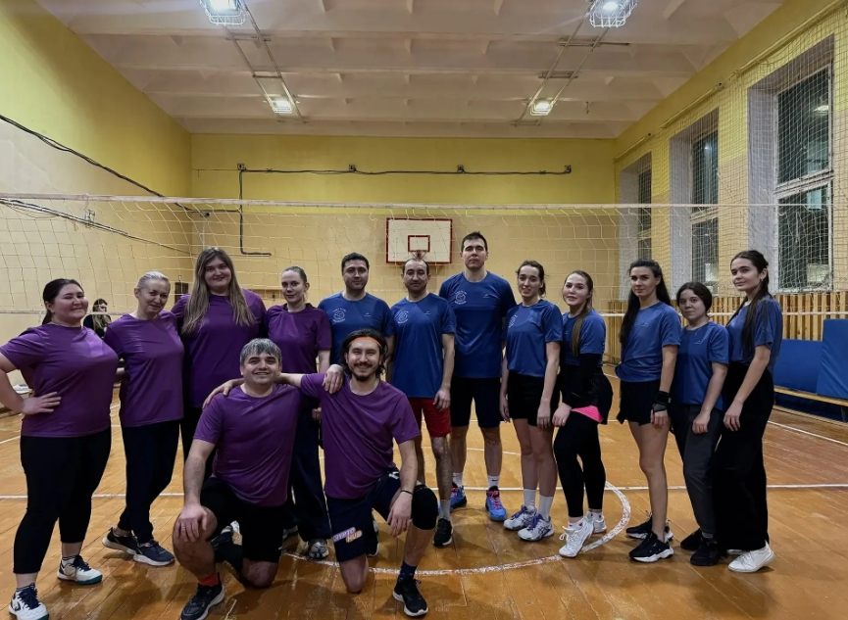
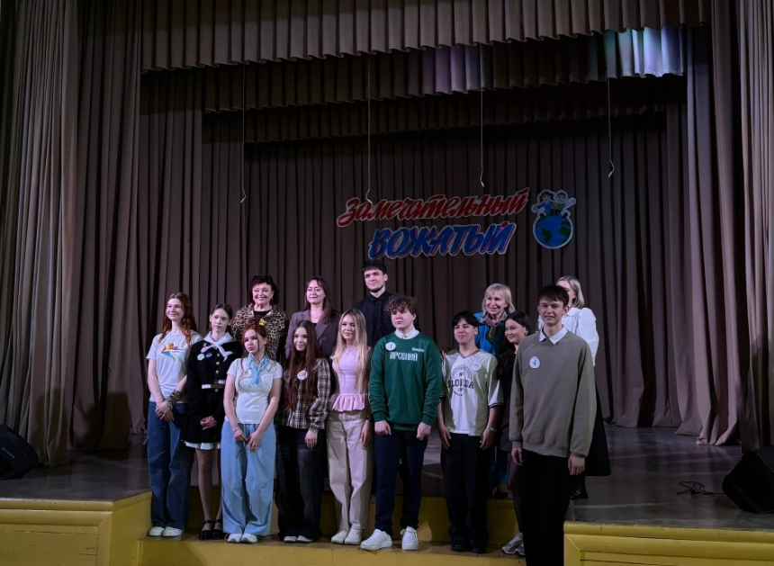
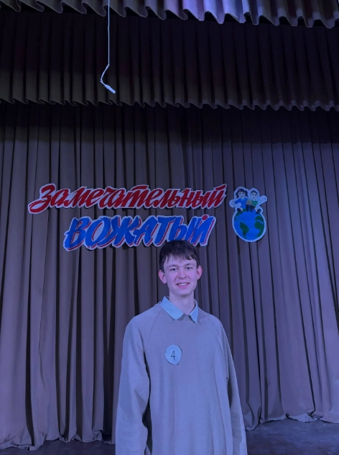
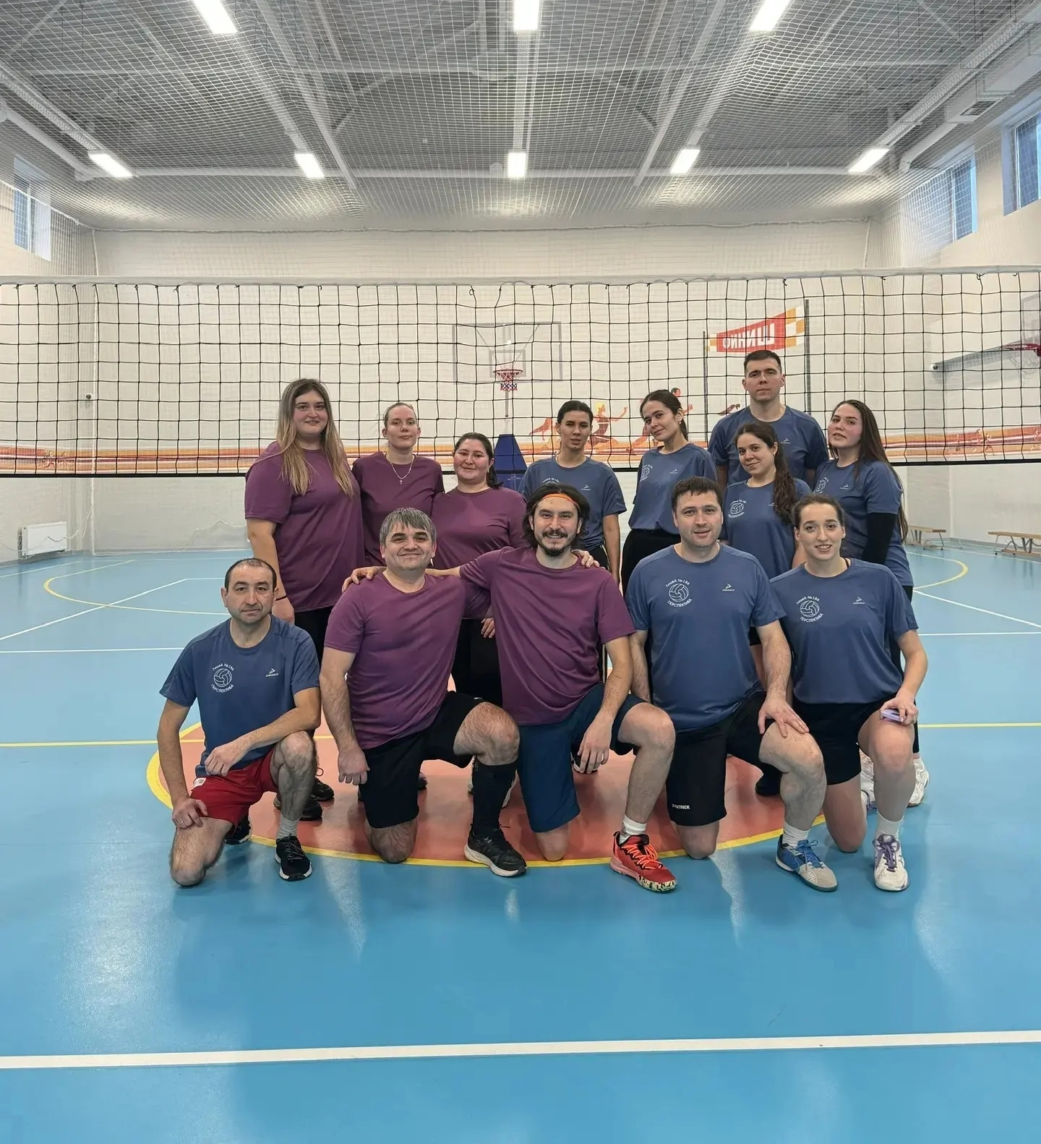
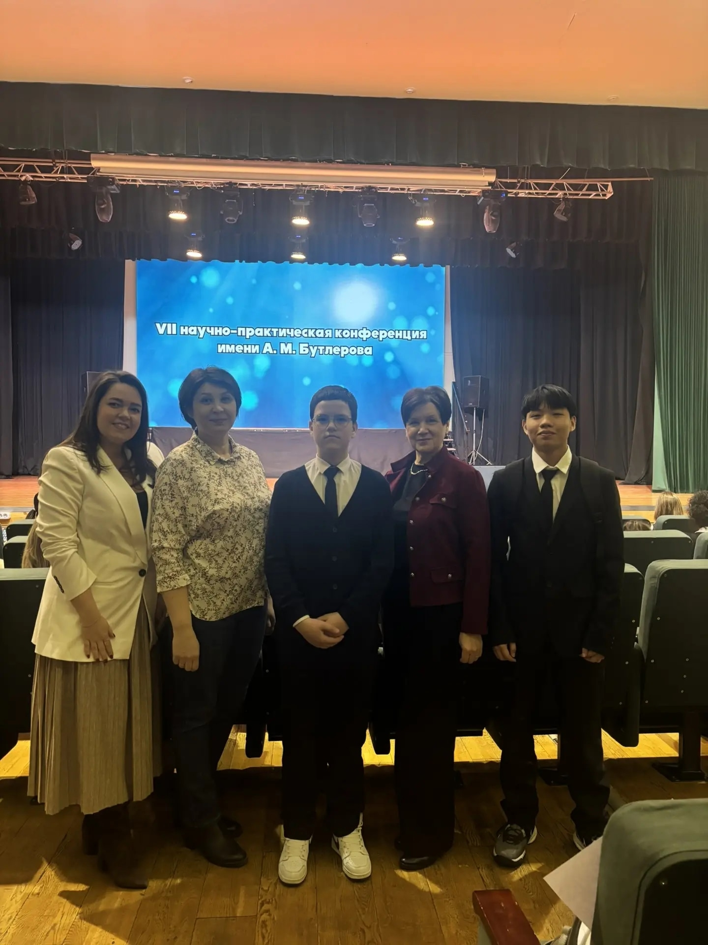
Жизнь школы №144 за март 2026
144 школа приняла участие в финальном этапе городского конкурса «Большая перемена»,где показала свою программу «144 школа - одна большая многонациональная семья». Конкурс проходил в 2 этапа:
1)районный отбор
2)городской финал
Всего от нашей школы в концертной программе приняли участие более 150 детей и учителей.
Итоги будут объявлены в конце марта месяца на Гала концерте в Пирамиде.
Наша сборная девушек по волейболу приняла участие в Спартакиаде Советского района и одержали победу в группе.
Алексей Трифонов, ученик 10а класса, 144 школы победитель районного конкурса «Замечательный вожатый -2026». Гран при. Будет представлять Советский район в Республиканском финале.
Состоялась игра
учительской волейбольной лиги в лицее 186, где наша команда одержала победу со счётом 3:1.
Учителя нашей школы и учащиеся 5 «А» и 10 «А» стали активными участниками VII Республиканской научно-практической конференции им. А.М. Бутлерова в МБОУ«Лицей 177» Ново-Савиновского района г.Казани. Получили дипломы I, II и III степени.
Прошла игра учительской волейбольной лиги, где наша команда играла против лицея 186 и одержала победу со счётом 3:0.

Slide 2
